Slide 1
Název školy: Střední zdravotnická škola a vyšší odborná škola zdravotnická Karlovy Vary
Číslo projektu: CZ.1.07/1.5.00/34.0953
Vzdělávací materiál: Fyziologie a patologie hemostázy
Šablona III/2 Inovace a zkvalitnění výuky prostřednictvím ICT
Název materiálu: VY_32_INOVACE_CHTS.3.02
Datum tvorby: 09.01.2013
Vyučovací předmět, ročník, obor: Cvičení hematologie a transfúzní služby, 3. ročník, Laboratorní asistent
Autor: Mgr. Helena Pěnkavová
Anotace: Vzdělávací materiál využívá ICT při výuce a tím inovuje výuku praktického vyučování, zároveň motivuje a aktivuje žáky. Seznamuje žáky s fyziologií a patologií hemostázy.

Slide 2
Fyziologie a patologie hemostázy
Mgr. Helena Pěnkavová

Slide 3
Hemostáza
Zástava krvácení.
Několik dějů probíhajících současně :
reakci cév v místě poškození – jedná se o vazokonstrikci,
činnost krevních destiček,
srážení krve.

Slide 4
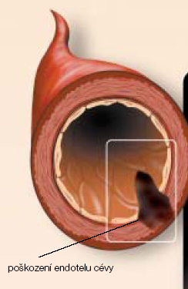
Obr. 1 Poškození cévní stěny
Fáze 1. - adheze
Na obnažené subendoteliální struktury nasedá trombocyt .
Prostřednictvím bivalentního proteinu.
Von Wildebrandtova faktoru.
vW faktor.

Slide 5
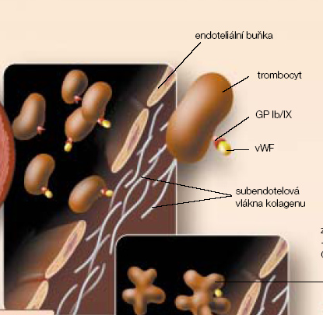
Fáze 2.-Adheze trombocytů
Obr. 2

Slide 6
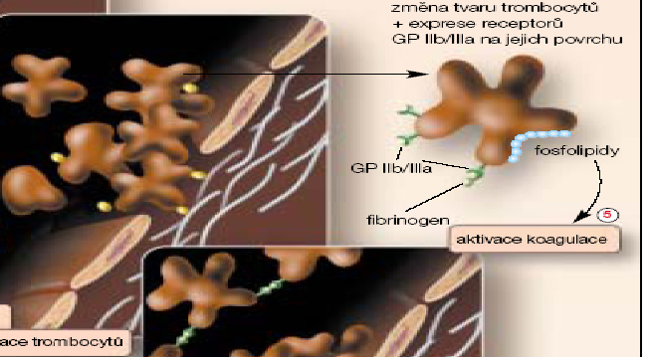
Obr. 3 Fáze 3.-Aktivace trombocytů
Po stimulaci trombocytárních receptorů:
aktivována syntéza trombocytárních enzymů,
stimulována exprexe trombocytárních receptorů (glykoproteinů na povrchu trombocytů).

Slide 7
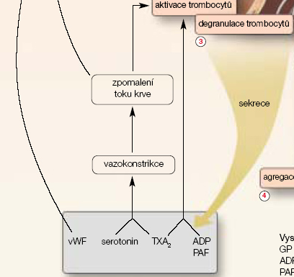
Fáze 4.- Degranulace trombocytů
Obr. 4
Pomocí aktivovaných receptorů dochází k vazbě trombocytů.
Iniciace a potenciace sekundární hemostázy.
Fosfolipidy na povrchu trombocytů výrazně podporují koagulaci.

Slide 8
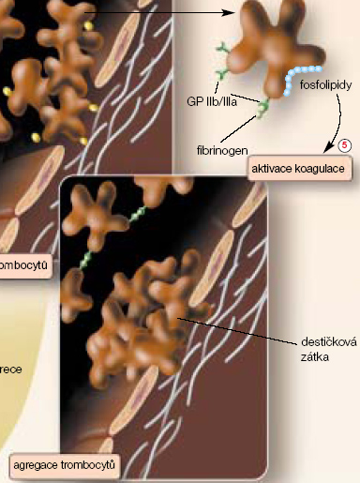
Fáze 5.-Agregace trombocytů
Obr. 5
Uvolnění trombinu.
Polymerace fibrinu.
Aktivace trombocytů.
Vznik primární zátky.

Slide 9
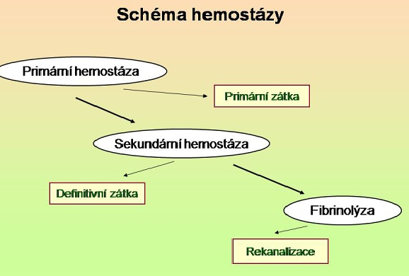
Obr. 6

Slide 10
Zdroje:
NETOUŠEK, M. Nauka o krvi. 2.vyd. Praha: Zdravotnické nakladatelství, 1957.
HRUBIŠKO, M. Hematologie a krevní transfúze 1.díl. Učebnice pro střední zdravotnické školy. 1.
vyd. Praha: Avicenum, 1983.
PECKA, M. a J. MALÝ. Laboratorní hematologie. Hradec Králové: HK Credit, 2002.
PECKA, M. Laboratorní hematologie v přehledu - Buňka a krvetvorba. Český Těšín: Finidr, 2002. ISBN
80-86682-01-3
Zdroje obrázků:
Obr. 1, 2, 3, 4, 5: REMEDIA. Schéma primární hemostázy, Remedia [online ]. [cit. 2013-09-01].
Dostupné z www: http://www.remedia.cz/Okruhy-temat/Hematologie/Kombinace-antitrombotik/8-
15eU.magarticle.aspx
Obr. 6: Autorem obrázku, není-li uvedeno jinak, je Mgr. Helena Pěnkavová.

